Slide 1


Antrasis Valstybės pažangos tarybos posėdis
2026-06-16
Vyriausybės posėdžių salė

Slide 2

Posėdžio darbotvarkė:
16:30-16:40 Įžanginis žodis
16:40-16:55 Valstybės pažangos tarybos Koordinacinės grupės veiklos ataskaita
16:55-17:05 Valstybės pažangos tarybos sudarymo tvarkos peržiūrai skirtos darbo grupė veiklos ataskaita, Valstybės pažangos tarybos darbo reglamento tvirtinimas papildant jį pirmuoju priedu
17:05-17:15 Nacionalinio pažangos plano rengimo progreso pristatymas
17:15-18:00 Socialinio atsparumo kelrodžio pristatymas, diskusija
18:00-18:10 Posėdžio apibendrinimas, sprendimai, kito posėdžio data ir preliminarus darbotvarkės turinys

Slide 3
Koordinacinės grupės veiklos ataskaita
Ministrės Pirmininkės patarėjas ryšiams su Seimu
Tadas Vinokur
Notes:
Šiandien Valstybės pažangos tarybos koordinacinės grupės vardu pasidalinsiu trumpa ataskaita apie grupės veiklą tarp pirmojo ir antrojo Tarybos posėdžių.
Koordinacinėje grupėje aktyviai veikė šie VPT nariai: Aleksandras Abišala, Inga Žalėnienė, Ieva Vengrovskaja, Darius Žeruolis, Viktoras Bachmetjevas, Jurgis Kazimieras Staniškis, Vytautas Valentinavičius, Emilija Švobaitė, Mindaugas Ubartas, Liutauras Gudžinskas. Dėkoju jiems už aktyvų dalyvavimą ir įsitraukimą į diskusijas.

Slide 4
Tarp pirmojo ir antrojo VPT posėdžių Koordinacinė grupė rinkosi 5 kartus.
Notes:
Tarp pirmojo ir antrojo VPT posėdžių Koordinacinė grupė rinkosi 5 kartus. Grupėje buvo sutarta turėti reguliarius susitikimus kas antrą savaitę antradieniais. Susitikimai vyko mišriu būdu (gyvai, neturintys galimybės dalyvauti gyvai – nuotoliu).

Slide 5

Aptarti klausimai
Nacionalinio pažangos plano rengimas
Regionų plėtros programos vertinimas
Susisiekimo plėtros programos vertinimas
Nacionalinė kultūros darbotvarkė
Kiti klausimai
Notes:
Šių susitikimų metu daugiausiai dėmesio skirta Nacionalinio pažangos plano rengimo procesui. Kartu su Vyriausybės kanceliarijos Strateginio valdymo grupės vadove Daiva Žaromskytė-Rastenė diskutuota apie NPP rengimo procesą, prioritetų atrinkimo metodologiją. Taip pat diskutuota apie Valstybės pažangos tarybos vaidmenį rengiant naujojo laikotarpio Nacionalinį pažangos planą.
Diskutuojant apie naujojo laikotarpio NPP rengimą, buvo nuspręsta įsigilinti į esmines įžvalgas turimas iš šiuo metu galiojančio, 2021-2030 Nacionalinio pažangos plano vertinimų. Todėl vyko susitikimai su Vidaus reikalų ministerija bei Susisiekimo ministerija. Šių susitikimų metu aptarėme šių ministerijų koordinuojamų regionų ir susisiekimo plėtros programų vertinimus, diskutuotos ateities pokyčio kryptys, Valstybės ateities vizijos „Lietuva 2050” nuostatos aktualios šioms sritims.
Taip pat Koordinacinėje grupėje buvo pristatytas Nacionalinės kultūros darbotvarkės rengimo procesas, pradinės pokyčio kryptys, diskutuota apie darbotvarkės įgyvendinimą ir ryšį su Nacionaliniu pažangos planu.
Taip pat aptarti kiti klausimai: koordinacinės grupės darbo susitarimai, Valstybės pažangos tarybos antrojo posėdžio darbotvarkė, teisės aktų poveikio ateičiai vertinimas,

Slide 6
Planuojami aptarti klausimai
Nacionalinio pažangos plano rengimas
Nacionalinė skaitmeninės plėtros darbotvarkė
Pokyčiai siekiant viešojo valdymo pertvarkos
Valstybės pažangos tarybos narių pasiūlymai
Kiti klausimai
Notes:
Naujojo laikotarpio Nacionalinio pažangos plano rengimas ir toliau liks vienas svarbiausių darbotvarkės klausimų koordinacinės grupės veikloje. Kitas planuojamas grupės susitikimas vyks kartu su Vyriausybės strateginės analizės centru (STRATA), kurio metu bus aptariamas STRATA atliktas tarpinis 2021-2030 m. NPP vertinimas bei STRATA veiklos prioritetai.
Taip pat šiuo metu Ekonomikos ir inovacijų ministerija rengia Nacionalinę skaitmeninės plėtros darbotvarkę, kurią planuojama aptarti ir koordinacinės grupės sudėtyje.
Pirmojo VPT posėdžio metu Vidaus reikalų ministerija pristatė vertingą analitinę medžiagą apie viešojo valdymo pertvarką, koordinacinėje grupėje sutarta, kad ši tema toliau turėtų būti plėtojama jos diskusijų metu.
Taip pat nuo VPT veiklos pradžios įvairūs Tarybos nariai teikia siūlymus tiek dėl Tarybos posėdžių darbotvarkės, tiek dėl veiklos organizavimo. Visi šie pasiūlymai yra fiksuojami ir planuojama dar detaliau juos aptarti Koordinacinės grupės susitikimų metu. Tarybos narių siūlymai dėl darbotvarkės formavimo yra visada laukiami.
Esant poreikiui, susitikimų metu bus aptariami ir kiti klausimai.

Slide 7

Lietuvos
ateities vizija
Kelrodė Lietuva: valstybė, kurioje noriu gyventi ir kurti.
Valstybė, kurią noriu saugoti.

Slide 8
Valstybės pažangos tarybos sudarymo gairės
Ministrės Pirmininkės patarėja švietimo klausimais
Ieva Kačinskaitė-Urbonienė
2026-06-16

Slide 9
Pagrindinis reglamentuojantis teisės aktas – Valstybės ateities vizija „Lietuva 2050“
Valstybės pažangos tarybą Ministro Pirmininko teikimu sudaro Vyriausybė, iš anksto sudėtį apsvarsčius Seimo Ateities komitete. Valstybės pažangos tarybos nariais kviečiami tapti aktyvūs visuomenės veikėjai, parlamentinių frakcijų ir valdžios institucijų atstovai.
Notes:
Pagrindinis šiuo metu Valstybės pažangos tarybos sudarymą reglamentuojantis teisės aktas – vizija „Lietuva 2050”.
Jame numatyta, kad taryba sudaroma Vyriausybės sprendimu, jos sudėtį siūlo Ministras Pirmininkas.
Prieš tvirtinimą sudėtis apsvarstoma Seimo ateities komitete.
Į Tarybą kviečiami aktyvūs visuomenės veikėjai, parlamentinių frakcijų ir valdžios institucijų atstovai.

Slide 10
Valstybės pažangos tarybos atnaujinimo principai Ministro Pirmininko teikime
siekiant išlaikyti tęstinumą ir Valstybės pažangos strategijos „Lietuvos ateities vizija „Lietuva 2050“ kūrimo atmintį, palikta dalis buvusių Tarybos narių;
Tarybos nariais pakviesti tapti aktyvūs visuomenės veikėjai, parlamentinių frakcijų ir valdžios institucijų atstovai;
rekomenduota deleguoti Seimo Ateities komiteto narius;
siekta, kad Tarybos nariai būtų ne tik Lietuvai nusipelnę visuomenės veikėjai, bet ir kertinių pažangai svarbių sričių atstovai;
laikytasi lyčių lygybės principo.
Notes:
Detalesni VPT atnaujinimo principai įprastai nurodomi Ministro Pirmininko teikime.
Pabrėžiama tęstinumo svarba, rekomenduojama deleguoti Seimo narius, kurie yra Ateities komitete, pabrėžiamas kertinių pažangai sričių atstovavimas, lyčių lygybės principas.

Slide 11
Įprasta Valstybės pažangos tarybos sudarymo praktika
Visos parlamentinės frakcijos kviečiamos deleguoti atstovus;
Į sudėtį įtraukiamas Seimo Ateities komiteto pirmininkas, Prezidento kanceliarijos atstovas;
Į sudėtį įtraukiama dalis ministrų kabineto;
Likusi Tarybos narių dalis – ne tik nusipelnę visuomenės veikėjai, bet ir kertinių pažangai svarbių sričių atstovai (gynyba, švietimas, mokslas, regioninė politika, sveikatos apsauga, nevyriausybinis sektorius, kultūra, verslas ir kiti).
Notes:
Nusistovėjusi, bet niekur nereglamentuota Tarybos sudarymo praktika:
Visos parlamentinės frakcijos kviečiamos deleguoti po vieną asmenį.
Papildomai įtraukiami Ateities komiteto pirmininkas ir Prezidento kanceliarijos atstovas.
Į sudėtį įtraukiama dalis ministrų kabineto.
Kiti Tarybos nariai – nusipelnę visuomenės veikėjai.

Slide 12
Įprasta Valstybės pažangos tarybos sudarymo procedūra
VPT atnaujinama kiekvieną kartą pasikeitus VPT pirmininkui (Ministrui Pirmininkui). Sudėtis taip pat gali būti atnaujinama ir kadencijos eigoje.
VPT Ministro Pirmininko teikimu sudaro Vyriausybė.
Ministras Pirmininkas pasiūlo asmenis į sudėtį, tuomet vyksta neformalus derinimas.
Sąrašas su sutikusių asmenų pavardėmis pristatomas Seimo Ateities komitete.
Po pristatymo Seimo Ateities komitete, Vyriausybės nutarimo projektas su VPT narių sąrašu derinamas Teisės aktų informacinėje sistemoje (10 dienų).
Tuomet atnaujinimas pristatomas ir svarstomas Tarpinstituciniame pasitarime Vyriausybės kanceliarijoje.
Po klausimo pristatymo Tarpinstituciniame pasitarime, sudėtis yra tvirtinama Vyriausybės posėdžio metu.
Notes:
Įprasta sudarymo procedūra:
VPT atnaujinama, kai keičiasi Ministras Pirmininkas, bet gali būti ir dažniau, jei yra poreikis.
Vyriausybė tvirtina, Ministras Pirmininkas siūlo asmenis.
Sudėtis taip pat apsvarstoma Ateities komitete, prieš tvirtinimą derinama Teisės aktų informacinėje sistemoje.
Tuomet seka sudėties tvirtinimas Vyriausybės posėdžio metu.

Slide 13
Galimybės dėl detalesnio Valstybės pažangos tarybos sudarymo reglamentavimo
Keisti pagrindinį įstatymą - Valstybės ateities vizija „Lietuva 2050“:
  Reikalauja daug išteklių (procesas Seime), griežtai apriboja.
Sukurti Valstybės pažangos tarybos darbo reglamento priedą – gaires dėl Valstybės pažangos tarybos sudarymo:
  Nereikalauja daug išteklių (tvirtinama pačios Tarybos), rekomendacinio pobūdžio.
Notes:
Darbo grupėje aptartos dvejos esamos galimybės dėl Tarybos sudarymo reglamentavimo:
Pirmoji – keisti pagrindinį įstatymą – „Lietuva 2050”.
Antroji – sukurti VPT Darbo reglamento priedą – Valstybės pažangos tarybos sudarymo gaires.
Pasirinkta antroji alternatyva, nes ji reikalauja mažiau išteklių (tvirtinama pačios Tarybos, o ne Seime), taip pat yra rekomendacinio pobūdžio.

Slide 14
Valstybės pažangos tarybos sudarymo gairės
Tarybos sudarymas turi būti skaidrus, pagrįstas ir orientuotas į ilgalaikę Valstybės pažangą.
Viršpartinis lygmuo: dėmesys ne siauriems interesams, o ilgalaikiams pažangos tikslams.
Kompetencinis atstovavimas: įtraukiamos svarbiausios viešosios politikos ir pažangos sritys.
Subalansuotas vaidmenų derinys: institucinė atsakomybė, interesų grupių įtrauktis ir ekspertinės įžvalgos.
Notes:
Sudarymo gairėse pabrėžiama, kad Tarybos sudarymas turi būti skaidrus, orientuotas į ilgalaikę Valstybės pažangą.
Pabrėžiama, kad Taryba turi veikti viršpartiniu lygmeniu, įtraukiami prioritetinių politikos ir pažangos sričių atstovai, derinama institucinė, interesų grupių ir ekspertinė kompetencijos.

Slide 15
Sudėties modelis: trijų perspektyvų pusiausvyra
Rekomenduojama riboti sudėtį iki 50 narių, kad Taryba išliktų veiksminga, bet pakankamai plati skirtingoms perspektyvoms.
iki 50
apie 1/3
apie 1/3
apie 1/3
narių
Valdžios institucijos
Organizuotos interesų grupės
Ekspertai
politinis ir institucinis ryšys su valstybės valdymu
socialinių, ekonominių ir pilietinių perspektyvų įtrauktis
nepriklausoma strateginė kompetencija ir vertinimas
Pusiausvyra užtikrina, kad Taryba vienu metu turėtų legitimumą, įtrauktį ir aukštos kokybės ekspertinį vertinimą.
Notes:
Nuspręsta rekomenduoti sudaryti iki 50 asmenų Tarybą. Tai leistų tiek turėti platų skirtingų perspektyvų įtraukimą, tiek veiksmingą Tarybos veiklos organizavimą.
Taip pat siūloma Tarybą sudarant laikytis trijų perspektyvų pusiausvyros, t.y., kad trečdalis Tarybos narių būtų institucijų atstovai, trečdalis – organizuotų interesų grupių ir trečdalis – ekspertai.
Toks balansas leidžia derinti politinį legitimumą, visuomenės įtrauktį ir nepriklausomą ekspertinį vertinimą.

Slide 16
Atstovavimo ir atrankos logika
Atstovavimas
Atranka ir delegavimas
Strateginių sričių atitikimas: nariai siejami su Vyriausybės programa ir „Lietuva 2050“ pažangos prioritetais.
Atrankos kriterijai: profesinė kompetencija, inovatyvumas, reputacija ir aktyvumas viešojoje ar profesinėje erdvėje.
Skėtinis atstovavimas: prioritetizuojami platesnius tinklus ar sektorius reprezentuojantys asmenys.
Papildoma patirtis: ankstesnė Tarybos, „Lietuva 2050“ rengimo ar įgyvendinimo patirtis bei pažangos prioritetų išmanymas.
Rezultatas: sisteminis valstybės raidos matymas ir platesnių visuomenės perspektyvų įtraukimas.
Notes:
Narių įtraukimas turėtų būti siejamas su valstybės pažangai svarbiomis sritimis ir strateginiais prioritetais.
Svarbu, kad būtų atstovaujami ne pavieniai siauri interesai, o platesni tinklai, sektoriai ar bendruomenės.
Atrenkant narius akcentuojama profesinė kompetencija, reputacija, inovatyvumas ir gebėjimas telkti platesnes perspektyvas.
Taip pat svarbi ankstesnė patirtis Tarybos veikloje ar „Lietuva 2050” rengimo, įgyvendinimo procesuose.

Slide 17
Tvirtinimas ir rotacija
Gairės derina atsinaujinimą su institucine atmintimi: Tarybos kadencija siejama su Vyriausybės kadencija, o nariai neatnaujinami visi vienu metu.
1
2
3
4
Siūlymai
Kvietimas
Tvirtinimas
Patirtis
Vyriausybės kanceliarija sudaro galimybę teikti siūlymus
Ministras Pirmininkas priima sprendimą dėl kvietimo
Galutinė sudėtis tvirtinama Vyriausybės nutarimu
Rotacija vykdoma išlaikant dalį ankstesnės sudėties
ne mažiau kaip 10 %
buvusių Tarybos narių rekomenduojama išlaikyti veiklos tęstinumui
Notes:
Gairėse pabrėžiama, kad Taryba turi kartu atsinaujinti ir išlaikyti institucinę atmintį.
Todėl siūloma, kad ne visi nariai keistųsi vienu metu, o bent dalis ankstesnės sudėties tęstų veiklą.

Slide 18
Lietuvos
ateities vizija
Kelrodė Lietuva: valstybė, kurioje noriu gyventi ir kurti.
Valstybė, kurią noriu saugoti.
Notes:
Dėkojame darbo grupės nariams už aktyvų įsitraukimą į diskusijas ir kviečiame Tarybos narius pritarti Tarybos darbo reglamento papildymui pirmuoju priedu – Valstybės pažangos tarybos sudarymo gairėmis.

Slide 19
2028–203? M. NACIONALINIO PAŽANGOS PLANO RENGIMAS.
KUR ŠIUO METU ESAME
Valstybės pažangos tarybos posėdis
2026 m. birželio 16 d.
Daiva Žaromskytė-Rastenė
Strateginio valdymo grupė

Slide 20
Siekėme paskleisti žinią apie NPP rengimo pradžią ir galimybes visiems norintiems įsitraukti kuo plačiau
Susitikome su socialiniais ir ekonominiais partneriais Vyriausybėje
Susitikome su instituciniais partneriais (įgyvendinančiomis institucijomis ir Vyriausybei neatskaitingomis institucijomis)
Dalyvavome žemės ūkio ministro susitikime su žemės ūkio ir maisto ūkio sektorių socialiniais ir ekonominiais partneriais
Pristatėme NPP rengimą Seimo Ateities komitete
Dalyvavome NVO tarybos posėdyje
Informavome LT2050 bendrakūrėjus per LT2050 naujienlaiškį

Slide 21
Kuriame laiko juostos etape esame: artimiausias tarpinis rezultatas – ilgasis siūlymų sąrašas
Susitikimai su bendrakūrėjais ir SVS dalyviais
Diskusijos su bendrakūrėjais ir SVS dalyviais
2026 m.
kovas
2026 m.
birželio 30 d.
2026 m.
liepos 20 d.
2026 m.
rugsėjis
2026 m.
spalis
2026 m.
lapkritis
2026 m.
gruodžio 1 d.
2027 m.
sausis
2027 m.
kovas
2026 m.
liepos 20 d.
Rengimo pradžia
Siūlymų teikimo pabaiga
NPP „žemėlapis“ ir sprendimai dėl intervencijoms reikalingos analizės
SVĮ pakeitimo projektas
SVM metodikos pakeitimo projektas
Suderintos galutinės pokyčio / proveržio kryptys ir intervencijos –
NPP projekto juodraštis
NPP dokumento parengimas, derinimas, priėmimas
Intervencijoms pagrįsti reikalingos analizės rezultatai
Pirminis pokyčio / proveržio krypčių ir intervencijų joms įgyvendinti sąrašas

Slide 22
Sritis | Preliminarios finansavimo sumos, mln. eurų
Mokslas, inovacijos, ekonomikos konkurencingumas ir skaitmeninimas | 1 312
Žalioji transformacija, energetinis efektyvumas ir aplinka | 2 993
Transporto ir energetikos tinklai, eismo sauga ir elektroniniai ryšiai | 500
Gynyba, saugumas, viešasis saugumas, civilinė sauga | 172
Socialinė apsauga ir užimtumas | 602
Švietimas ir sportas | 640
Sveikata | 604
Žemės ir maisto ūkis, kaimo plėtra, žuvininkystė | 5 842
Regionų plėtra (įskaitant visas finansuojamas sritis) | 2 286
Kultūra | 124
Teisingumas, užsienio politika, viešasis valdymas ir viešasis administravimas, viešieji finansai | 168
PARENGTOS NPP finansavimo šaltinių planavimo gairės
orientacinis planuojamų lėšų, pirminiam NPP rengimo etapui, paskirstymas pagal sritis
ĮTRAUKTA Nacionalinio ir regioninio partnerystės plano (NRPP), Modernizavimo fondo, Klimato kaitos programos, bendrojo finansavimo lėšos
NEĮTRAUKTA valstybės biudžeto lėšos, galimas ILTE finansavimas, ES tiesioginio / centralizuoto valdymo programos ir kiti ES lygmens instrumentai
pirminė sritims galimo skirti finansavimo apimtis gali būti viršyta iki 30 proc.
Autorius

Slide 23
ŠIUO METU RENGIAME – SIŪLYMŲ VERTINIMO METODOLOGIJĄ IR PROCESĄ
Potencialios teminės dirbtuvės / diskusijos
Metodologija turėtų apimti:
principus gautų pirminių siūlymų klasterizavimui
kriterijus potencialių siūlymų atrinkimui (galvojame apie multikriterinės analizės taikymą)
kriterijus NPP ir NRPP elementų atskyrimui
kriterijus netinkamų siūlymų atmetimui
Planuojame:
metodologijos aptarimą Koordinacinėje grupėje + platesnę sesiją / dirbtuves
temines dirbtuves / diskusijas, kuriose turėtų būti aptariami rezultatai metodologiją pritaikius siūlymams + diskutuojama dėl turinio tinkamumo ir pakankamumo
Demografija
Gynyba ir nacionalinis saugumas
Socialinis saugumas
Ekonomikos atsparumas ir augimas
Gamtos apsauga / klimato kaita
Regioninė sanglauda
Švietimas

Slide 24
Ačiū už dėmesį

Slide 25
Socialinio atsparumo stiprinimo kelrodis
Lietuvos ateities vizijos „Lietuva 2050“ įgyvendinimo dalis
2026 birželio 16 d.

Slide 26
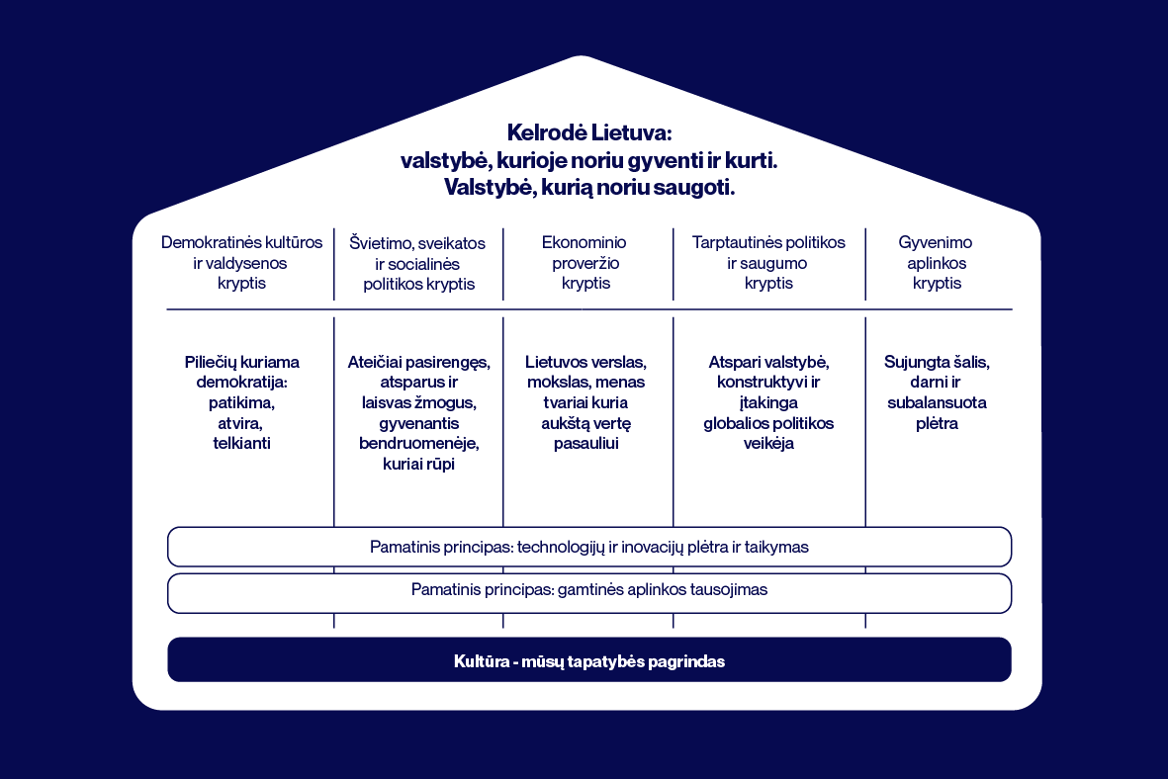

Slide 27
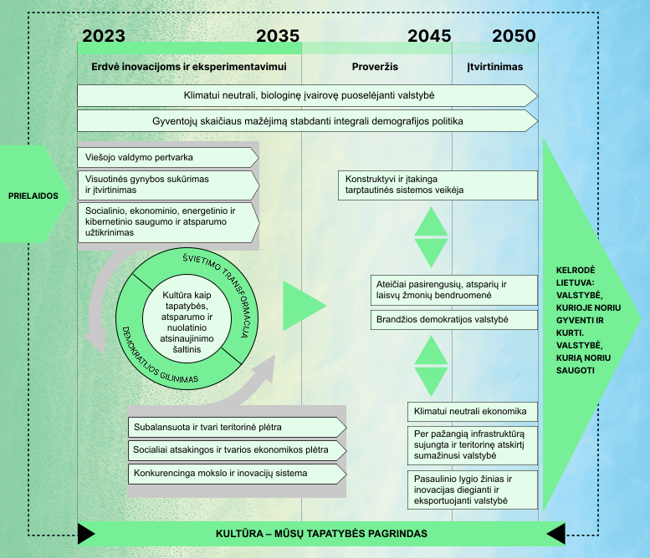
Svertinės iniciatyvos
Svertinės iniciatyvos – prioritetiniai veiksmai ar darbai, kuriuos reikia pasiekti laiku norint realizuoti bendrą viziją iki 2050 m.
2025-2026 įgyvendinant viziją koncentruojamasi į tolesnės pažangos „prielaidas“ ir svertines iniciatyvas, kurios yra labiausiai susijusios su XX LRV programos nuostatomis
visuotinės gynybos sukūrimas ir įtvirtinimas
viešojo valdymo pertvarka
integrali demografijos politika (migracija ir šeimos politika)
socialinio atsparumo užtikrinimas

Slide 28
Socialinio atsparumo stiprinimas
Soc. atsparumo samprata „Lietuva 2050“ vizijoje ir valdysenos teorijoje

Slide 29
Socialinis atsparumas LT2050 vizijoje
Daugialypiškumas ir horizontalumas:
Vizijoje „Lietuva 2050“ atsparumas minimas įvairiuose kontekstuose – saugumo ir gynybos, bendruomeniškumo, energetikos, kultūros ir kt.
„Atsparumas“ tiesiogiai minimas II ir IV strateginėse ambicijose, tačiau sąvoka bent iš dalies atsispindi visuose vizijos elementuose.
Vizijoje socialinis atsparumas suprantamas kaip visuomenės gebėjimas stiprinti tarpusavio pasitikėjimą, bendradarbiavimą, pilietinį įsitraukimą, užtikrinti lygiavertes galimybes ir žmogaus teises, plėtoti kultūrą, socialinę gerovę bei sveikatos apsaugą, kad bendruomenės būtų pasirengusios iššūkiams ir krizėms.
Atitinkamai, atsparumo samprata apima skirtingus pajėgumų lygmenis:
individualus lygmuo: žmogaus gebėjimas mokytis, prisitaikyti, rūpintis savimi ir kitais
bendruomeninis lygmuo: socialinis solidarumas, pasitikėjimas, pilietinis įsitraukimas
valstybinis lygmuo: gebėjimas prognozuoti sukrėtimus, greitai atsigauti, išlaikyti demokratiją ir saugumą
Notes:
strategiškas, lankstus ir efektyvus valdymas, kurį siejame su stipriomis valstybės institucijomis, gebančiomis numatyti būsimus pokyčius, tinkamai nustatyti vystymosi prioritetus ir juos nuosekliai įgyvendinti, bendradarbiaujant su visuomene ir kitais sistemos veikėjais gebėti kurti naujoves ir greitai prisitaikyti prie kintančios aplinkos
◻ valdymo sistemos atvirumas, skaidrumas ir pagarba įvairovei, kurį suprantame kaip valdžios atvirumą ir pasitikėjimą žmonėmis, būtinybę suinteresuotoms šalims įsitraukti į viešosios politikos sprendimų priėmimą nuo pat viešosios politikos problemos apibrėžimo iki viešosios politikos vertinimo, žmogaus teisių principų integravimą į sprendimų priėmimą
◻ kultūros vaidmens valstybėje stiprinimas, ją matant kaip mūsų tapatybės tvirtumo, apmąstymo, tarpusavio saitų ir susikalbėjimo skatinimo, supratimo apie bendrąjį gėrį stiprinimo ir geresnio gyvenimo kūrimo pagrindą.
ateičiai ir prasmingam gyvenimui pasirengusio asmens ugdymas, kuris pirmiausia sietinas su švietimu, neapsiribojant vien formaliąja Lietuvos švietimo sistema, ir kurio tikslas – įvairiapusės, išsilavinusios, turinčios savivertę, atsparios, empatiškos, bendruomeniškos ir nuolat besimokančios asmenybės ugdymas
saugiam ir sveikam gyvenimui reikalingų sąlygų plėtra ir užtikrinimas, įsipareigojant suteikti visoms visuomenės grupėms prieigą prie jų poreikius atitinkančių viešųjų paslaugų kelti bendrąjį socialinės gerovės standartą šalyje, vadovaujantis lygių galimybių ir nediskriminavimo principais įtraukti nevyriausybines organizacijas ir kitas bendruomenes į socialinio saugumo tinklo, apimančio socialinę, sveikatos ir švietimo sritis, formavimą
◻ visuomenės demografinio atsparumo ir kartų solidarumo didinimas, apimantis palankių sąlygų kurti šeimą ir auginti vaikus Lietuvoje sudarymą, galimybes vyresnio amžiaus gyventojams ilgiau gyventi savarankišką gyvenimą ir išlikti socialiai aktyviems, išmintingą migracijos ir integracijos politiką.

Slide 30
Socialinis atsparumas LT2050 vizijoje
Platus požiūris į socialinį atsparumą atsispindi ir „Lietuva 2050“ pažangos rodiklių rinkinyje:
Pilietinė visuomenė, valdysena, demokratija:
  Pilietinės galios indeksas;
  Pasitikėjimas Lietuvos institucijomis ir organizacijomis;
Asmenų ir bendruomeninių atsparumas:
  Pasitikėjimas pažįstamais žmonėmis;
  Pasitikėjimas žmonėmis, kuriuos sutiko pirmą kartą;
  Neformalūs socialiniai tinklai; Asmeninio atsparumo rodiklis;
Sveikata:
  Subjektyvus sveikatos vertinimas;
  Standartizuotas mirtingumas dėl išorinių priežasčių;
  Vidutinė tikėtina sveiko gyvenimo trukmė;
Socialinė ir regioninė situacija ir sanglauda:
  Asmenys, patiriantys skurdo riziką ar socialinę atskirtį;
  Asmenys, patiriantys skurdo riziką ar socialinę atskirtį, – vidutinis nuokrypis regionuose, palyginti su regionų skurdo rizikos ir socialinės atskirties lygio vidurkiu.
  Vidutinis gyvenimo kokybės indekso nuokrypis savivaldybėse, palyginti su savivaldybių gyvenimo kokybės indekso vidurkiu;
Švietimas:
  Mokinių, nepasiekusių 2 (iš 6) tarptautinio penkiolikmečių tyrimo PISA lygio, dalis;
Notes:
strategiškas, lankstus ir efektyvus valdymas, kurį siejame su stipriomis valstybės institucijomis, gebančiomis numatyti būsimus pokyčius, tinkamai nustatyti vystymosi prioritetus ir juos nuosekliai įgyvendinti, bendradarbiaujant su visuomene ir kitais sistemos veikėjais gebėti kurti naujoves ir greitai prisitaikyti prie kintančios aplinkos
◻ valdymo sistemos atvirumas, skaidrumas ir pagarba įvairovei, kurį suprantame kaip valdžios atvirumą ir pasitikėjimą žmonėmis, būtinybę suinteresuotoms šalims įsitraukti į viešosios politikos sprendimų priėmimą nuo pat viešosios politikos problemos apibrėžimo iki viešosios politikos vertinimo, žmogaus teisių principų integravimą į sprendimų priėmimą
◻ kultūros vaidmens valstybėje stiprinimas, ją matant kaip mūsų tapatybės tvirtumo, apmąstymo, tarpusavio saitų ir susikalbėjimo skatinimo, supratimo apie bendrąjį gėrį stiprinimo ir geresnio gyvenimo kūrimo pagrindą.
ateičiai ir prasmingam gyvenimui pasirengusio asmens ugdymas, kuris pirmiausia sietinas su švietimu, neapsiribojant vien formaliąja Lietuvos švietimo sistema, ir kurio tikslas – įvairiapusės, išsilavinusios, turinčios savivertę, atsparios, empatiškos, bendruomeniškos ir nuolat besimokančios asmenybės ugdymas
saugiam ir sveikam gyvenimui reikalingų sąlygų plėtra ir užtikrinimas, įsipareigojant suteikti visoms visuomenės grupėms prieigą prie jų poreikius atitinkančių viešųjų paslaugų kelti bendrąjį socialinės gerovės standartą šalyje, vadovaujantis lygių galimybių ir nediskriminavimo principais įtraukti nevyriausybines organizacijas ir kitas bendruomenes į socialinio saugumo tinklo, apimančio socialinę, sveikatos ir švietimo sritis, formavimą
◻ visuomenės demografinio atsparumo ir kartų solidarumo didinimas, apimantis palankių sąlygų kurti šeimą ir auginti vaikus Lietuvoje sudarymą, galimybes vyresnio amžiaus gyventojams ilgiau gyventi savarankišką gyvenimą ir išlikti socialiai aktyviems, išmintingą migracijos ir integracijos politiką.

Slide 31
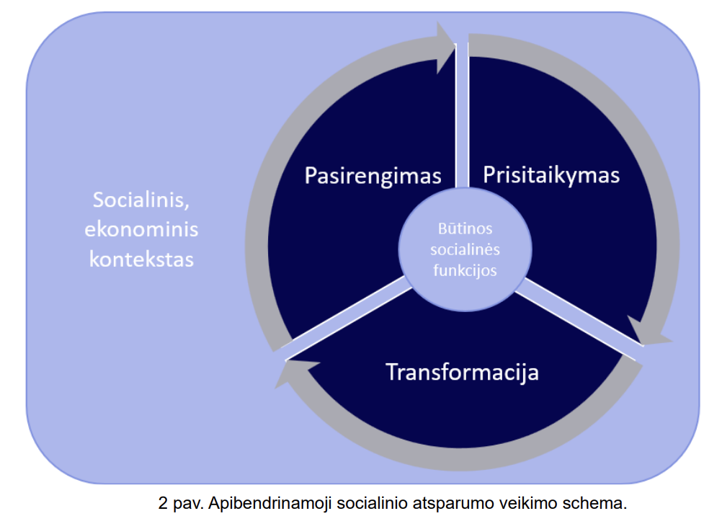
Socialinis atsparumas viešojo valdymo teorijose
Socialinis atsparumas suprantamas kaip visuomenės gebėjimas išlaikyti funkcionavimą ir greitai atsigauti nuo šokų, kuriuos sukelia ekonominės ar socialinės krizės.
Būtinosios visuomenės funkcijos

Slide 32
Socialinis atsparumas ir būtinosios visuomenės funkcijos
Trys dažnai išskiriamos atsparumo formos
Būtinosios visuomenės funkcijos
Visuomenės sveikata
Medicininė priežiūra
Vanduo ir sanitarija
Būstas ir apranga
Maistas ir mityba
Energetika
Viešosios paslaugos ir inžinerija
Socialinė struktūra
Logistika ir transportas
Saugumas
Komunikacijos
Ekonomika
Švietimas
Būtinosios visuomenės funkcijos

Slide 33
Analizė
Metodas ir parengiamoji medžiaga

Slide 34
Esama situacija
Nors su soc. atsparumo stiprinimu susijusių politikos priemonių yra net 74, dabartinėse politikos programose ši darbotvarkė nėra aiškiai ar sistemingai apibrėžta, o jos įgyvendinimas išlieka fragmentuotas.
Pagal intervencijos lygmenį:
Individualus. Daugiausia SAM ir ŠMSM, gyventojų raštingumo ir sveikatingumo stiprinimas
Bendruomeninis: santykinai nedaug iniciatyvų, daugiausia programų valdo SADM, parama NVO
Valstybinis. Daugiausia SADM, SAM ir ŠMSM, orientuotos į švietimo infrastruktūros plėtrą ir stiprinimą, taip pat socialinės apsaugos sistemos efektyvinimą
Notes:
Jeigu žiūrint į excel daugiausia iniciatyvų kylą iš socialinės sutelkties PP iš SADM (15), antra Švietimo PP (13).

Slide 35
Ateities tendencijos
Remiantis „Future Platform“, LRVK ir STRATA analize, identifikuotos 37 socialiniam atsparumui aktualios ateities tendencijos, apimančios visas 5 strategines ambicijas ir visas pagrindines politikos sritis (naudojant STEAP prieigą).
 | SOCIALINĖ SRITIS (S) | TECHNOLOGIJŲ SRITIS (T) | EKONOMINĖ SRITIS (E) | APLINKOS SRITIS (A) | POLITIKOS SRITIS (P)
I | Visuomenės hibridizacija Crowdsourcing Socialinis pasitikėjimas ir pasitikėjimas viešosiomis institucijomis Etninė segregacija. | Dirbtinio intelekto įrankiais plėtojama masinė dezinformacija | Vietos žiniasklaidos nykimas ir naujienų dykumos |  | Parengties kultūros poreikis ir plėtra Viešojo ir privataus verslo partnerysčių plėtra
II | Vyresnio amžiaus gyventojų įgalinimas ir įtraukimas Augantis vienišų namų ūkių skaičius Augantis dėmesys psichinei sveikatai Neformalaus ir formalaus ilgalaikės priežiūros sektoriaus augimas Visuomenės „medikalizacija” Antivakcinacinis judėjimas. | Gilėjanti priklausomybė nuo interneto ir algoritmų Skaitmenizacija ir duomenimis grįstas socialinės apsaugos administravimas. | Globali pensijų sistemų krizė Būsto prieinamumas ir kokybė. | Dažnėjantys kenkėjai ir ligos | Augančios politinės skirtys tarp kartų ir jaunosios kartos viduje
III |  | Darbo rinkos transformacija | Kintanti atsakingo verslo samprata Darbai vaiduokliai Globali darbdavių ir darbuotojų konkurencija Socialinio verslo plėtra Valstybės skolos dinamika | Žaliosios pertvarkos pasekmės regionams ir gyventojams | Naujoji konkurencingumo darbotvarkė ES ekonominėje politikoje
IV |  | Augančios kibernetinių atakų ir kibernetinio šnipinėjimo grėsmės | Kinijos ekonominės plėtros poveikis ES ekonomikai ir pramonei |  | Agresyvi Rusijos politika regione Kritinės infrastruktūros atakos Tarptautinių formatų eižėjimas.
V |  |  |  | Antrinis pastatų naudojimas Gamtinių ekosistemų erozija Sunkiau planuojami derliaus sezonai.

Slide 36
Dirbtuvės
Metodas ir parengiamoji medžiaga

Slide 37
Dirbtuvės
Nacionalinės: kovo 30 d. Vilniuje
Regioninės: balandžio 9 d. Šiaulių r.
Metodas:
Atgalinis žingsniavimas
Priežastinis pasakojimas, sujungiantis ateities tikslus su dabartine situacija ir leidžiantis identifikuoti reikalingus pokyčius ir siektinus tarpinius rezultatus.

Slide 38
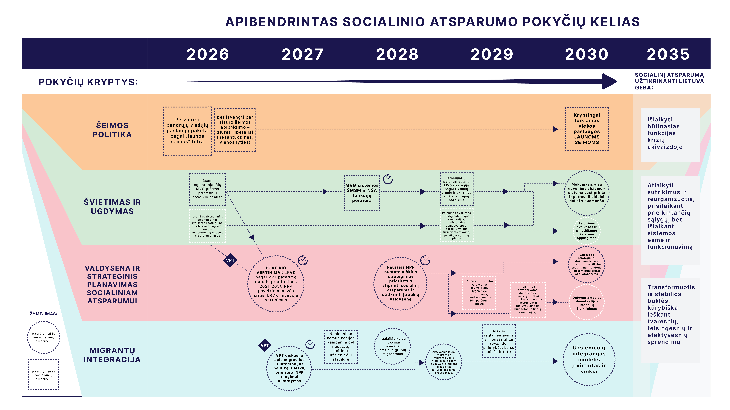
Dirbtuvių rezultatai: kelrodis

Slide 39
Klausimai diskusijai:
Kaip geriausiai išnaudoti naujojo NPP rengimą siekiant įtvirtinti socialinio atsparumo stiprinimą kaip sisteminį prioritetą?
Kaip sistemingai integruoti ateities įžvalgų metodus į socialinio atsparumo stiprinimo priemonių ir programų rengimo procesą?

Slide 40
Posėdžio apibendrinimas, sprendimai

